Slide 1
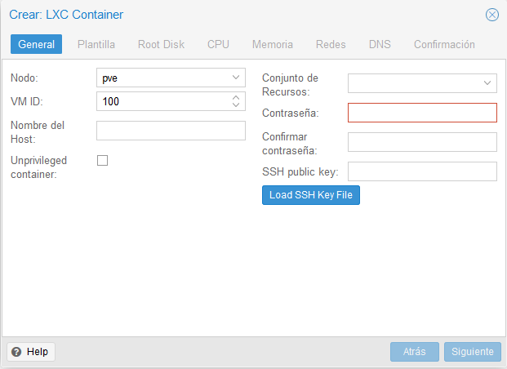
Criterio 4: Velocidad de ejecución de un contenedor Criterio 9: Facilidad para borrar un contenedor.
Criterio 5: Facilidad para la creación de contenedores.

Slide 2
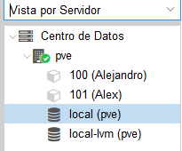
Criterio 8: Facilidad para ver los contenedores generados

